Slide 1
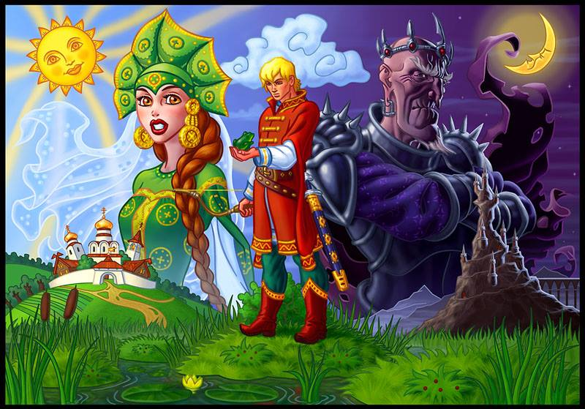
Обобщающий урок по физике в 7 классе по теме
«Первоначальные сведения о строении вещества»
Автор: Процко Любовь Васильевна учитель физики МКОУ Зубковской СОШ Краснозерского р-на НСО

Slide 2

ПРАВИЛА ИГРЫ
Игра предназначена для проведения обобщающего урока по физике в 7 классе
Чтобы пройти игру до конца необходимо выполнить ряд заданий ИЗО
Гиперссылкой для перехода на следующий слайд служит клубок (начиная с 5 слайда)
Удачного путешествия.
При создании презентации использованы:
Триггеры, эффект анимации «Перемещение» (слайд 6, 15);
Интерактивный приём «Раскраска» (слайды 9-12);
Интерактивный приём «Ромашка» (слайд 13).

Slide 3
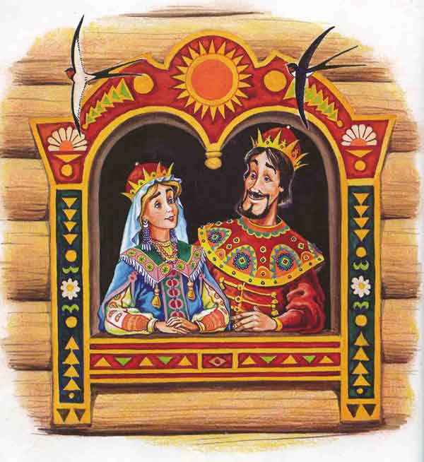
Жили – были царь, царица
Настя – дочь у них была.
В каждом деле мастерица
Все умела, все могла.
А в народе говорили,
Что сильнее всех она, в законах физики была.
Как-то рано на рассвете
Налетел вдруг сильный ветер
Черный вихрь все завертел и с царевной улетел.
Крикнул клич тут царь народу:

Slide 4
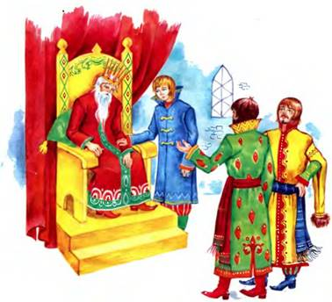
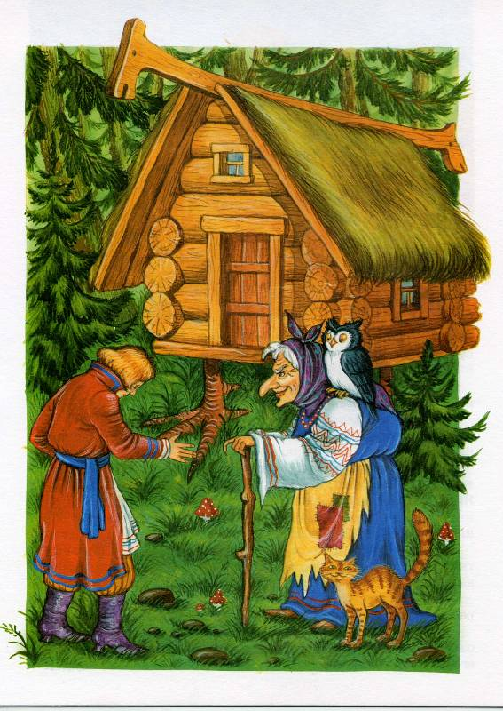
Кто спасёт мне дочь мою
Кто царевне даст свободу
Дочку в жены отдаю
Самым храбрым оказался
Ваня – он крестьянский сын
В путь-дорогу он собрался
И пошел совсем один.
Шел он длинною дорогой
И старушку повстречал,
Тайну ей свою поведал
Все ей Ваня рассказал.

Slide 5
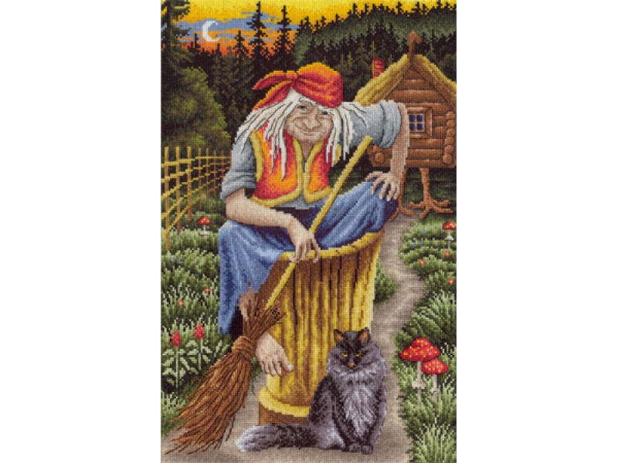
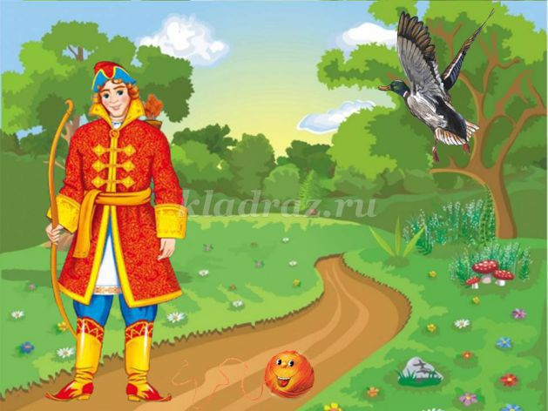
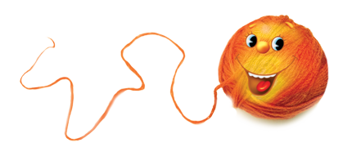
«Нелегко тебе придется»-
говорит она ему:
«Только тот назад вернется
Кто с физикой всегда в ладу.
Получай Иван задание
Правильно все выполняй
И клубочек догоняй»

Slide 6
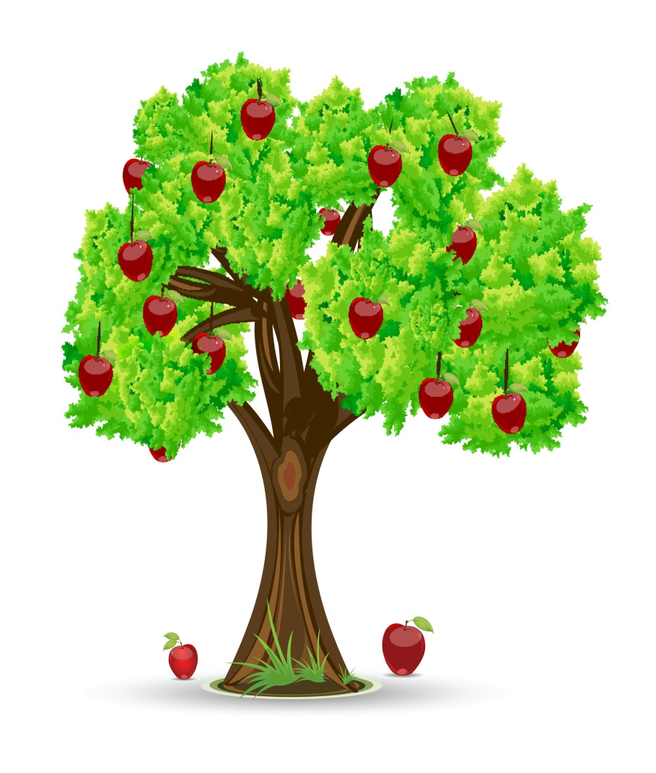

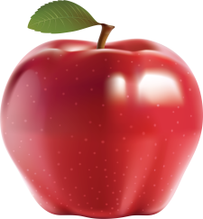
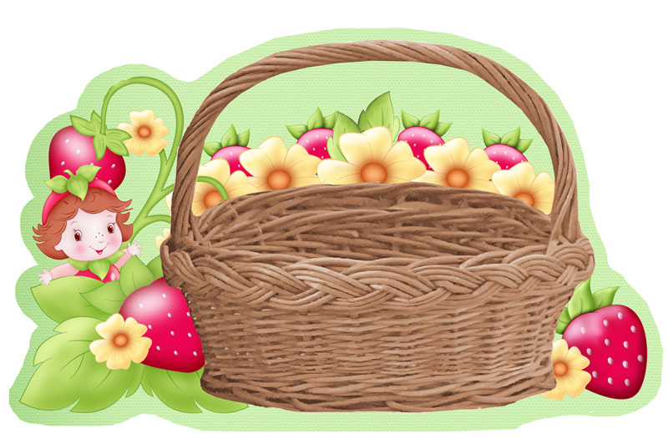
Пришел Иван в лесную чащу видит , яблони стоят, и тихонько говорят: «Ваня, яблоки сорви, и в корзины разложи».с
Задание 1:
Разложить яблоки по корзинам (тело, вещество)
СТАЛЬ
СТОЛ
ЛУНА
МЕДЬ
ВОДА
МЯЧ
НЕФТЬ
КЛЮЧ
ТЕЛО
ВЕЩЕСТВА

Slide 7
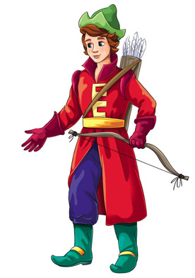
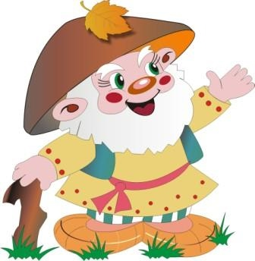
Справился Иван с заданием
Приложил он все старания
За клубочком побежал
Лисовичка вдруг повстречал
Куда торопишься, Ванюша,
Лучше ты меня послушай
Ты в картинках разберись
За клубочком торопись

Slide 8
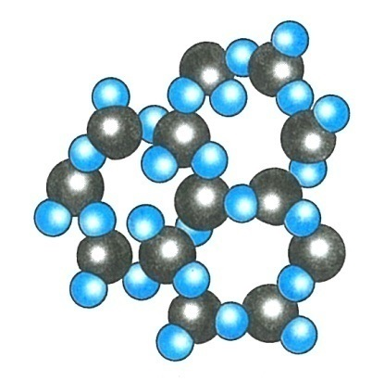
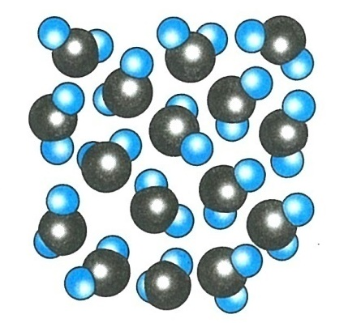
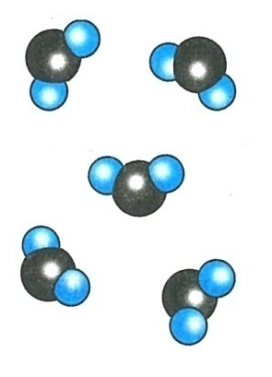
Задание №2
Какие картинки соответствуют телу твердому, жидкости, газу?

Slide 9
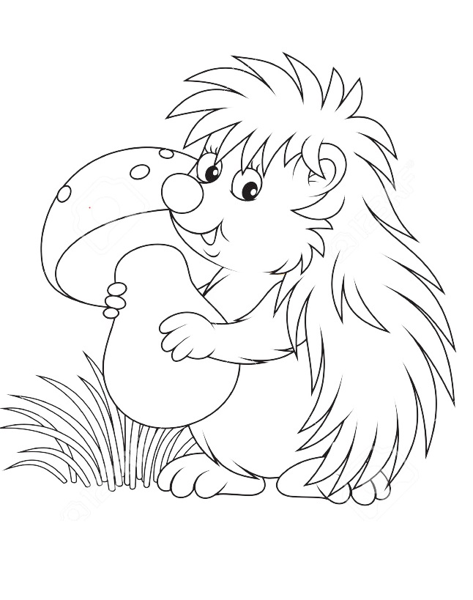
Рисунки Ваня разгадал, за клубочком побежал,
Вдруг клубок остановился Иван немного удивился.
Лежит болото на пути ,нет тропинки впереди.
Видит пень он у болота, написал на пне том кто-то
«Кто цвет ежику вернет по болоту вмиг пройдет»
1. Мельчайшая частица вещества:
АТОМ
МОЛЕКУЛА
КИСЛОРОД

Slide 10
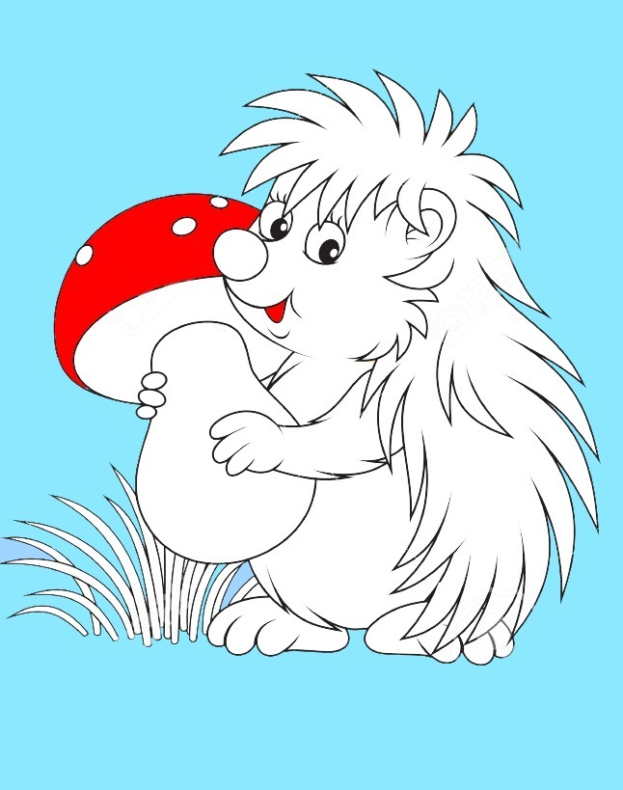
2. Не имеет формы и объема:
ЖИДКОСТЬ
ГАЗ
ТВЕРДОЕ ТЕЛО

Slide 11
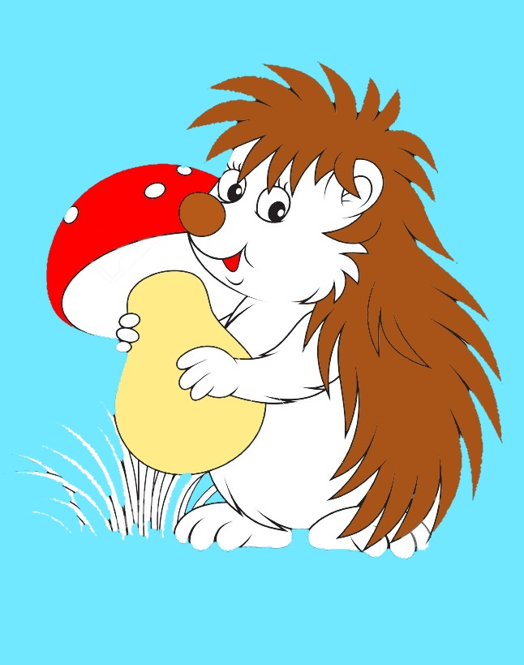
3. Молекулы между собой:
ТОЛЬКО ПРИТЯГИВАЮТСЯ
ТОЛЬКО ОТТАЛКИВАЮТСЯ
ПРИТЯГИВАЮТСЯ И ОТТАЛКИВАЮТСЯ

Slide 12
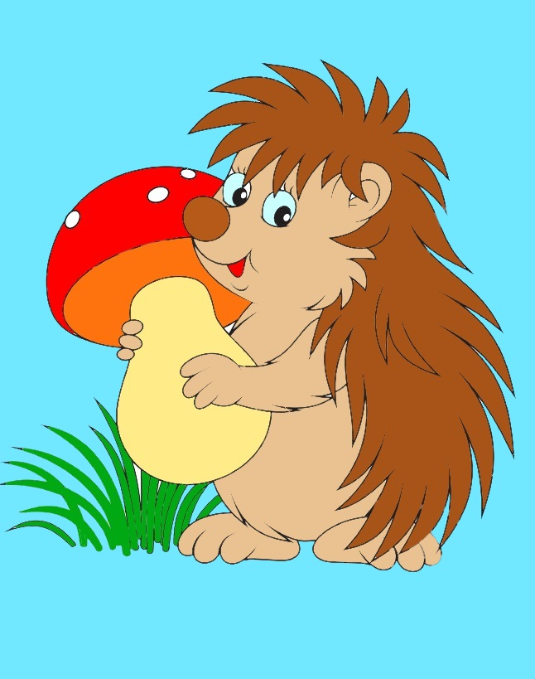
4. В каком агрегатном состоянии находится вещество?
ТВЕРДОЕ
ЖИДКОЕ
ГАЗ

Slide 13
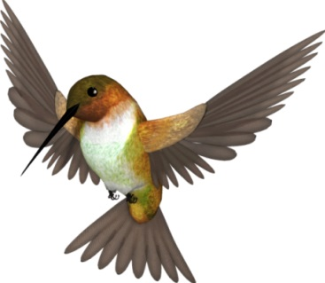
Быстро справился Иван ,по болоту побежал
К замку он сумел дойти, но не знает как войти.
На двери замок весит громко голос говорит:
«Ну-ка, Ваня, постарайся и замочек открывайся».
Лед-вода в агрегатном состоянии
Не имеет постоянного объема
Сохраняет объем
Сохраняет объем
Имеет собственную форму
ТВЕРДОЕ
ЖИДКОЕ
ГАЗ
ТВЕРДОЕ
ЖИДКОЕ
ГАЗ
ТВЕРДОЕ
ЖИДКОЕ
Не имеет собственной формы
Легко меняет форму
Имеет собственный объем

Slide 14
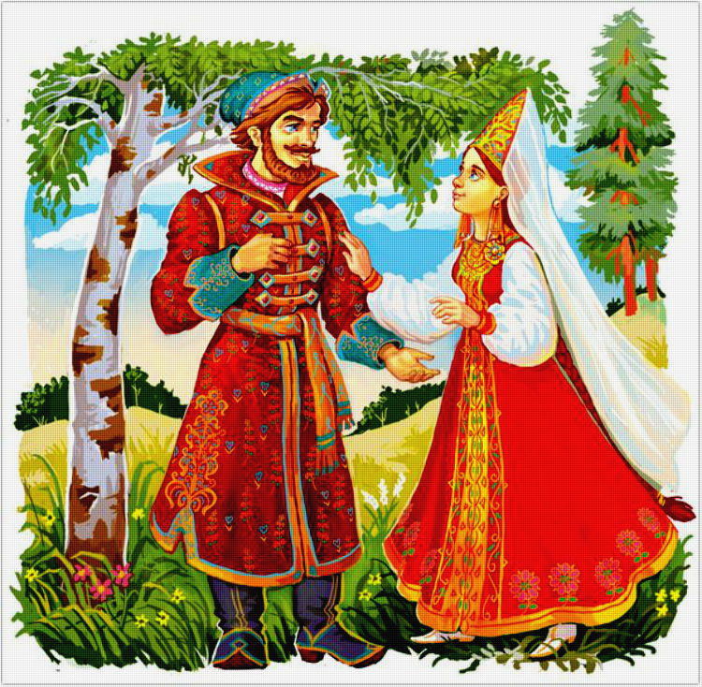
Только справился Иван с делом,
Дверь тихонько заскрипела,
Тут же Настя появилась
Встреча все-таки свершилась.
Но чтоб им домой добраться
Нужно снова постараться.

Slide 15
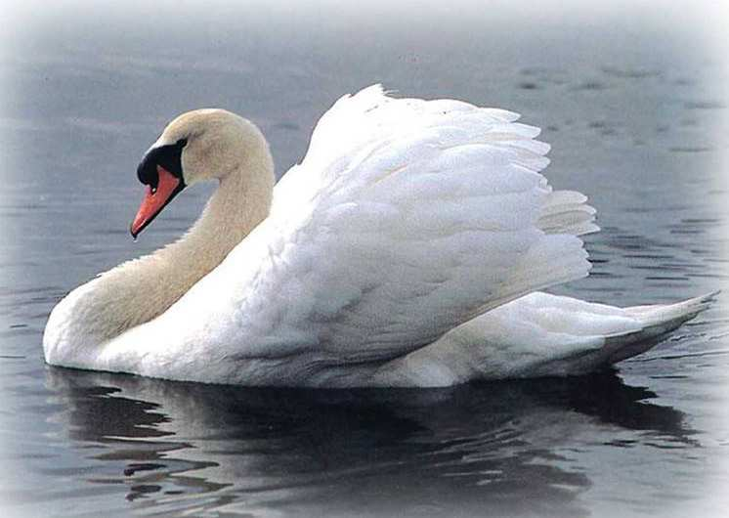

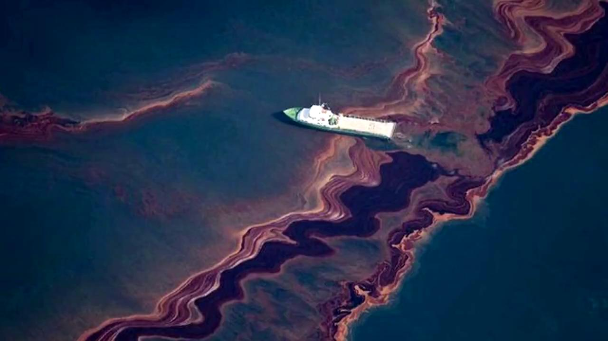
Выберите картинки диффузии в природе

Slide 16
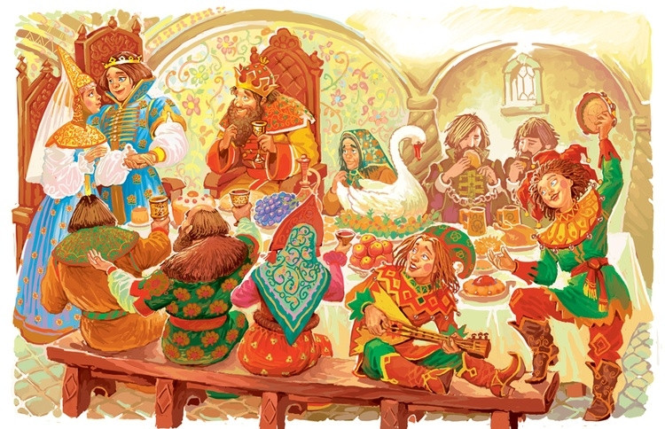
Добрались они домой
У царя тут пир горой
Свадьбу сразу же сыграли
И успехов пожелали
Ну а ФИЗИКЕ УРА!!!!
Ване с Настей помогла.

